Slide 1
Çoklu Ortam Ve Gerçek Zamanlı Uygulamalar
İrfan Köprücü

Slide 2
Hedefler
Prensipler
Çoklu ortam uygulamalarının sınıflandırılması
Uygulamaların ihtiyaç duyacağı ağ servislerini belirlemek
Uygulamaların gerçek zamanlı olmasından dolayı ayrılan yüksek önceliklerden olabildiğine faydalanmak
Servis kalitesinin(QoS) sağlanması için mekanizmaların belirlenmesi
Protokoller ve Mimariler
Best-Effort(bkz. Terimler Sözlüğü) için özel protokoller
QoS(bkz. Terimler Sözlüğü) için mimariler

Slide 3
Çoklu Ortam Ağ Uygulamaları
Çoklu Ortam Uygulamalarının Çeşitleri
Belli bir yerde saklanan çoklu ortamın yayını
Canlı yayınların akımı
Gerçek zamanlı ve etkileşimli yayın
Temel Karakteristikleri
Gecikmeye duyarlı
Uçtan-Uca Gecikme(end-to-end delay)
delay jitter(Variation) Sinyalin frekansındaki değişimler.
Kayıp toleransı vardır. Sık olmayan kayıplar dert edilmeyecek bozukluklara neden olur.
Veri iletiminin (kayıplar kabul edilemez ama gecikme toleransı fazladır) aksi durum söz konusudur.

Slide 4
1-Belli bir yerde saklanan ses ve videonun yayını
İstemci yayını durdurabilir, ileri-geri sarabilir
10 saniyelik ilk gecikme kabul edilebilir
1-2 saniye komut işleme süresi kabul edilebilir
Ayrı bir kontrol protokolüne ihtiyaç duyar
Sırası gelince çalınacak aktarılmayı bekleyen veri için zaman kısıtlaması vardır.
Sunucu videonun ileri bölümlerini gönderirken istemci önceki bölümlerini oynatır.

Slide 5
2-Canlı yayınların akımı
Örnekleri:
İnternet radyo programlarının yayını
Canlı spor karşılaşmaları yayını
Akım:
Kayıt tamponu(playback buffer) vardır.
Yayın iletimden sonra 10 saniye geç çalınabilir.
Zamanlama kısıtları vardır.
Etkileşim:
İleri sarım mümkün değildir.
Durdurma ve geri sarım mümkündür.

Slide 6
3-Gerçek zamanlı etkileşimli çoklu ortam
Uygulamaları:
Ip telefonlar
Video konferans
Uçtan Uca(end to end) gecikme gereksinimleri:
Ses için: 150 milisaniyeden az olması iyi, 400 milisaniyeye kadar kabul edilebilir.
Uygulama seviyesi işlemleri(paketleme) ve ağ gecikmesi de bu zamana dahil
Uzun gecikmeler fark edilebilir, etkileşimi de azaltır
Oturum başlangıcı:
Arayan kişi kendi IP adresini, port numarasını ve çözümleme algoritmasını nasıl karşı tarafa iletir?

Slide 7
TCP/UDP/IP:
Gecikme ve kayıp için garantisi yoktur.
Fakat Çoklu ortam ağ uygulamaları verimli olması için QoS ve belli bir seviye performansa gereksinim duyar. Günümüz internet çoklu ortam uygulamaları kayıp ve gecikmenin etkilerini azaltmak için uygulama seviyesi teknikler kullanırlar.

Slide 8
Real-Time Protokol(RTP) [RFC1988]
RTP video ve ses paketleri taşıyan paketler için bir paket yapısı belirtir
RTP paketi:
-Taşıdığı verinin türünü
-Paket sıra numarası
-Zaman bilgisi taşır.
RTP uç sistemlerde çalışır.
RTP paketleri UDP segmentinde oluşturulur.
Uyumlu Çalışma: Eğer iki farklı marka IP telefon uygulaması, RTP kullanıyorsa birlikte iletişime geçebilirler.

Slide 9
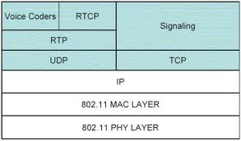
RTP UDP nin üzerinde çalışır:
RTP kütüphaneleri UDP nin yeteneklerini artırarak yeni bir iletim katmanı ara yüzü sunar. Port numarası ve IP adresleri yanı sıra taşıdığı verinin tür bilgisi, paket sıra numarası ve zaman bilgisi de ekler.

Slide 10
RTP ve QoS:
RTP verinin zamanında iletimini yada QoS gereksinimlerini garanti edecek hiçbir mekanizma sağlamaz.
RTP kapsülleme sadece uç sistemde görülür. Ara yönlendiriciler de görünmez. Best-effort servisi sağlayan yönlendiriciler bile RTP paketlerin varacağı yere zamanında vardığından emin olmak için bir şey yapmaz.

Slide 11
RTCP(Real-Time Control Protocol)
Multicast iletişimlerde RTP ile birlikte kullanılır.
RTP oturumundaki her katılımcı periyodik olarak diğer tüm katılımcılara RTCP kontrol paketleri iletir.
Her RTCP paketi gönderici ve/veya alıcı raporlarını içerir.
-rapor istatistikleri uygulama için kullanışlıdır.
Notes:
Rapor istatistiklerinin gönderilmesi uygulamanın performansının kontrolü için bir geribildirim olarak kullanılabilir.

Slide 12
RTCP
İstatistikler gönderilen paket sayısı, kaybolan paket sayısı ve interarrival jitter gibi bilgileri içerir.
Geribildirimler oturum performansını kontrol etmede kullanılabilirler.
-Gönderici geribildirimlere göre iletişimini değiştirebilir.

Slide 13
RTCP Paketleri
Alıcı Raporu
Paket kayıp oranı, son sıra numarası, ortalama interarrival jitter
Gönderici Raporu
RTP akımının kaynağını tanımlayan kod (SSRC), gönderilen paket sayısı, gönderilen bayt sayısı
Kaynak Tanımı
Göndereninin e-mail adresi, gönderenin adı, ilgili RTP paketinin SSRC kodu

Slide 14
Akımların Eşzamanlanması
RTCP farklı çoklu ortam akımlarını RTP oturumu içinde eşzamanlayabilir.
Örneğin video konferans uygulamalarında her gönderici bir RTP oturumu ses, bir RTP oturumu video için oluşturur.
Zaman damgaları(timestamps) ses ve video ya saat vuruşlarına göre bağlanır.
-Duvar saati vuruşları değil tabii…

Slide 15
…Devamı
Her RTCP gönderici rapor paketi,(ilgili RTP akımı ile ilgili en son üretilen paket) :
-RTP paketlerinin zaman damgasını
-paketin oluşturulma zamanını içerir.
Alıcılar bu bilgileri ses ve videoyu çalarken eşzamanlamak için kullanabilirler.

Slide 16
RTCP Bant Genişliği Ayarlama
RTCP, trafiğini oturum bant genişliğinin %5’i ile sınırlamaya çalışır.
Örnek:
Eğer bir kullanıcı 2Mbps hızında video gönderiyor ise RTCP trafiğini 100Kbps ile sınırlar.
RTCP, bu hızın %75’ini alıcıya, ve kalan %25’ini de göndericiye tahsis eder.

Slide 17
RTSP(Real Time Streaming Protocol)
Kullanıcı etkileşimini sağlar.
Yardımcı uygulama: genellikle web tarayıcıları tarafından istenen içeriği gösterir, örneğin real player
Tipik özellikleri:
-Sıkıştırılmış yayını geri açma
-Jitter temizleme
-Hata düzeltme
-Kullanıcı ara yüzü (ileri, geri sarma)

Slide 18
… devamı
RTSP neleri yapamaz:
-Ses veya görüntünün ağ üzerinde akarken nasıl kapsüllendiğini belirtmez.
-Akımın nasıl iletileceği ile ilgilenmez. (tcp ya da udp ile transfer edilebilir.)
-Medya çaların ses veya videoyu nasıl tamponlayacağını belirlemez.

Slide 19
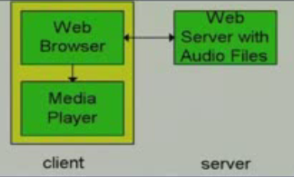
İnternet Çoklu Ortam: (en kolay yaklaşım)
Ses ya da video dosya olarak tutulur.
Dosyalar HTTP nesnesi olarak transfer edilir.
İstemci tamamını alır.
Daha sonra media çalara gönderir.
Tamamını yükleyene kadar bekleme zorunluluğu vardır.
Akım hattı kurulmaz.

Slide 20
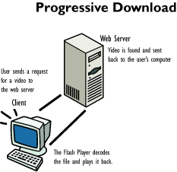
Kademeli İndirme
Tarayıcı Meta file‘ı alır.
Meta file’ı geçirerek çalan programı çalıştırır.
Çalan program sunucu ile iletişime geçer.

Slide 21
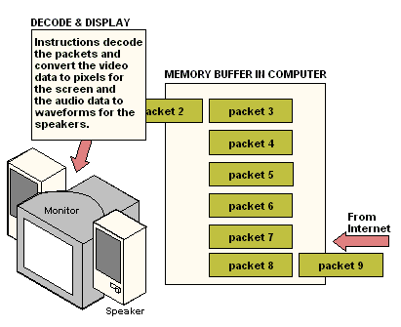
İstemci tamponlama
İstemci aldığı akımı tamponlar ve tampondaki yayın çalınırken yeni akımı tamponlar.Bu nedenle yayın biraz geç çalınır.
Tamponlama sayesinde ağ taraflı gecikmeler
ve sinyaldeki
değişimlerde sorun
olmaktan çıkar.

Slide 22
Çoklu Ortam Akımı: UDP
Sunucu istemci için uygun bir hızda gönderir. (ağ yoğunluğuna bakmaksızın!!!)
2-5 saniye kadar geç çalınır. Bu zaman ağ gecikmesini karşılamaya yeter.
Hata düzeltme: Zaman yeterliyse

Slide 23
Çoklu Ortam Akımı: TCP
Mümkün olan en yüksek hızda gönderilir.
Daha uzun çalma gecikmesi olur.
HTTP/TCP güvenlik duvarlarından(firewall) daha kolay geçer.

Slide 24
RTSP Örneği:
Senaryo
Metafile web tarayıcısı ile iletişime geçer.
Tarayıcı çalar programı çalıştırır.
Çalar program bir RTSP kontrol bağlantısı ve sunucuya veri bağlantısı kurar.

Slide 25
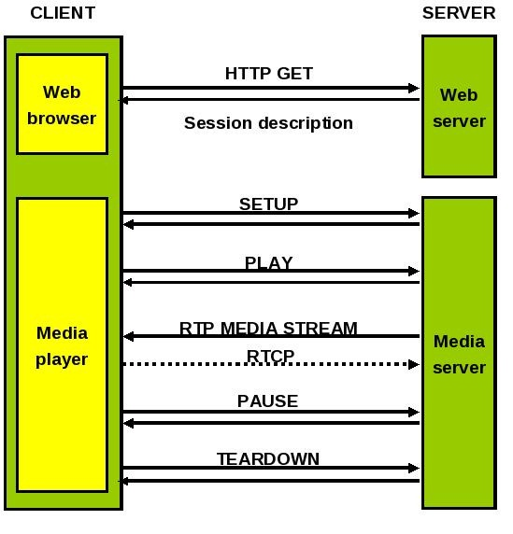
RTSP Çalışması

Slide 26
H.323
H323 best-effort yerel ağları üzerinde çoklu ortam iletişimi için geliştirilmiş bir ITU (International Telecommunication Union) standardıdır.
Data ağları üzerinde videokonferans için kullanılan Geniş standartlar kümesi olan (H.32X) ‘nin bir parçasıdır.

Slide 27
Terimler
Videokonferans gibi gerçek zamanlı uygulamalar, mail gibi diğer uygulamalara nazaran daha fazla öncelik, garanti edilmiş minimum bant genişliği ve kısa iletim zamanı gibi önceliklere sahiptir. Buna Best-Effort denir.
SSRC : (32 bit) Senkronizasyon kaynak tanımlayıcıları tek bir şekilde bir streamin kaynağını tanımlar. aynı RTP oturumu içindeki senkronizasyon kaynağı tek ve eşsiz olmalıdır. Bu tanımlayıcı rastgele seçilir.

